Slide 1
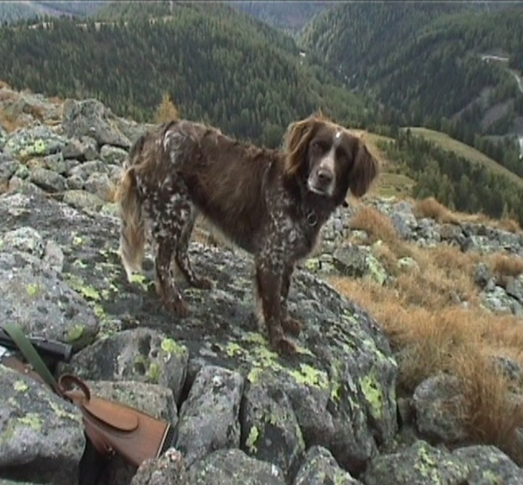
Tischoffscher Mondhelligkeitskalender für Jäger - August 2019
 |  | Uhrzeit in MESZ
Nacht vom ..... zum | Ende Büchsenlicht | 22:00 | 23:00 | 00:00 | 01:00 | 02:00 | 03:00 | 04:00 | 05:00 | Anfang Büchsenlicht
09./10.08. | 21:30 | 2,1 | 1,7 | 1,0 | 0,2 |  |  |  |  | 05:19
10./11.08. | 21:28 | 2,3 | 2,1 | 1,5 | 0,8 |  |  |  |  | 05:21
11./12.08. | 21:26 | 2,3 | 2,4 | 2,1 | 1,5 | 0,6 |  |  |  | 05:23
12./13.08. | 21:24 | 2,2 | 2,6 | 2,5 | 2,2 | 1,5 | 0,5 |  |  | 05:25
13./14.08. | 21:22 | 2,0 | 2,6 | 2,9 | 2,8 | 2,4 | 1,6 | 0,6 |  | 05:26
14./15.08. | 21:20 | 1,6 | 2,5 | 3,1 | 3,4 | 3,2 | 2,7 | 1,8 | 0,7 | 05:28
15./16.08. | 21:18 | 1,2 | 2,3 | 3,2 | 3,7 | 3,9 | 3,6 | 3,0 | 2,0 | 05:30
16./17.08. | 21:15 | 0,7 | 2,0 | 3,1 | 3,9 | 4,3 | 4,4 | 4,0 | 3,3 | 05:32
17./18.08. | 21:13 | 0,3 | 1,6 | 2,9 | 3,9 | 4,5 | 4,8 | 4,7 | 4,3 | 05:33
18./19.08. | 21:11 |  | 1,2 | 2,5 | 3,6 | 4,5 | 5,0 | 5,2 | 5,0 | 05:35
19./20.08. | 21:09 |  | 0,7 | 2,0 | 3,2 | 4,2 | 4,9 | 5,2 | 5,3 | 05:37
20./21.08. | 21:07 |  | 0,3 | 1,5 | 2,6 | 3,6 | 4,4 | 5,0 | 5,2 | 05:39
21./22.08. | 21:04 |  |  | 1,0 | 2,0 | 3,0 | 3,8 | 4,4 | 4,8 | 05:40
22./23.08. | 21:02 |  |  | 0,5 | 1,3 | 2,2 | 3,0 | 3,6 | 4,1 | 05:42
23./24.08. | 21:00 |  |  | 0,1 | 0,7 | 1,4 | 2,1 | 2,7 | 3,2 | 05:44
24./25.08. | 20:58 |  |  |  | 0,3 | 0,8 | 1,3 | 1,8 | 2,2 | 05:45
25./26.08. | 20:55 |  |  |  |  | 0,3 | 0,6 | 1,0 | 1,3 | 05:47
August | Phase | Aufgang Mond | Kulm. Mond | Unterg. Mond
01.08.2019 | 0% | 05:44 | 13:48 | 21:40
02.08.2019 | 1% | 07:06 | 14:48 | 22:12
03.08.2019 | 5% | 08:31 | 15:44 | 22:40
04.08.2019 | 12% | 09:55 | 16:38 | 23:05
05.08.2019 | 20% | 11:17 | 17:29 | 23:27
06.08.2019 | 31% | 12:37 | 18:20 | 23:50
07.08.2019 | 42% | 13:55 | 19:10
08.08.2019 | 53% | 15:10 | 20:00 | 00:14
09.08.2019 | 63% | 16:21 | 20:51 | 00:42
10.08.2019 | 73% | 17:29 | 21:42 | 01:14
11.08.2019 | 81% | 18:28 | 22:34 | 01:53
12.08.2019 | 89% | 19:19 | 23:25 | 02:39
13.08.2019 | 94% | 20:01 |  | 03:33
14.08.2019 | 98% | 20:35 | 00:15 | 04:32
15.08.2019 | 100% | 21:03 | 01:02 | 05:36
16.08.2019 | 100% | 21:27 | 01:48 | 06:40
17.08.2019 | 98% | 21:47 | 02:32 | 07:46
18.08.2019 | 95% | 22:05 | 03:14 | 08:51
19.08.2019 | 90% | 22:23 | 03:55 | 09:56
20.08.2019 | 83% | 22:41 | 04:37 | 11:02
21.08.2019 | 75% | 23:01 | 05:18 | 12:08
22.08.2019 | 67% | 23:24 | 06:02 | 13:16
23.08.2019 | 57% | 23:51 | 06:48 | 14:25
24.08.2019 | 47% |  | 07:37 | 15:36
25.08.2019 | 36% | 00:25 | 08:31 | 16:45
26.08.2019 | 26% | 01:09 | 09:28 | 17:49
27.08.2019 | 17% | 02:06 | 10:27 | 18:45
28.08.2019 | 9% | 03:15 | 11:28 | 19:31
29.08.2019 | 3% | 04:34 | 12:29 | 20:08
30.08.2019 | 0% | 05:59 | 13:27 | 20:38
Der Mond im August 2017
In dieser Mondperiode durchläuft der Mond seine niedrigste Steighöhe von 15,6 Grad am 11.8. und damit etwa 3 Tage vor dem Vollmond. Wenn dieser dann erscheint, ist die Kulminationshöhe bereits wieder auf etwa 23 Grad angestiegen, was die Entstehung einer ersten bescheidenen Mondhelligkeit möglich macht. In der Nacht vom 15.8. zum 16.8. kommt es in drei hellen Mondstunden zu Helligkeiten von knapp 4 Lichtwerten, die allerdings leider erst in der zweiten Nachthälfte ab 1:00 Uhr auftreten.
Auch die in den Folgenächten auftretenden weiteren hellen Stunden sind erst nach Mitternacht zu erwarten, was durch die sich verspätenden Mondaufgänge verursacht wird, die stets nach der Vollmondnacht wirksam werden. Sie schieben die gesamte Resthelligkeit, die der Mond noch zu bieten hat, nach hinten. Da nun bei zunächst noch relativ voller Mondscheibe deren Steighöhe von Nacht zu Nacht höher ausfällt, von anfangs 23 Grad auf schließlich 45 Grad am 21.8., wird auch die Lichtausbeute mit Helligkeiten bis zu 5,2 Lichtwerten attraktiver. Gestoppt wird dieses Helligkeitswachstum schließlich durch die kleiner werdende Phase, die am 23.8. den Status des abnehmenden Halbmondes durchläuft. Womit dann auch die Brauchbarkeit des Mondlichts für die nächtliche Jagd vorbei ist.
Das Auftreten bauchbarer Mondhelligkeit nur in der zweiten Nachthälfte kann wahrlich nicht als vorteilhaft bezeichnet werden, denn wer geht schon gern nach Mitternacht zur Jagd. Da inzwischen in der Mitte des August die Sonne nachts auf minus 25 Grad unter den Horizont abtaucht, gibt es zu dieser Zeit auch keinen hell leuchtenden Nordhimmel mehr, wie das in den Monaten Juni und Juli der Fall war. Insofern stellt sich die Erhellung der Nächte im Monat August durch Mond- und Tagesresthelligkeit als außerordentlich spärlich dar. Es sollte jedoch nicht unerwähnt bleiben, dass in dieser Mondperiode abseits der hellen Mondstunden keine totale Finsternis die Regel ist, da der Mond bisweilen auch mit weniger als 3,5 Lichtwerten für eine schwache Erhellung der Nacht sorgt.
Neumond |  | Erstes Viertel |  | Vollmond |  | Letztes Viertel |  | Neumond |  | Höchste Kulm. |  | Niedrigste Kulm.
01.08.2019 | 05:11:52 | 07.08.2019 | 19:31:05 | 15.08.2019 | 14:29:27 | 23.08.2019 | 16:56:18 | 30.08.2019 | 12:37:07 | 26.08.2019 | 08:28 | 07.09.2019 | 19:30
30.08.2019 | 12:37:07 | 06.09.2019 | 05:10:35 | 14.09.2019 | 06:33:03 | 22.09.2019 | 04:41:04 | 28.09.2019 | 20:26:26 | 23.09.2019 | 07:13 | 05.10.2019 | 18:16

